Slide 1
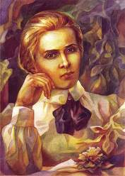
В імені її – всі барви України

Slide 2
Лариса Петрівна Косач. Леся Українка.
Окраса і гордість української нації… Наш патент на благородство перед Європою і світом…
Б. Степанишин
Поет, що йшов сходами гігантів.
Ліна Костенко
Не можна, гріх бути інвалідом, коли так багато роботи і так мало людей. Треба вийти в люди! І я вийду або під ножем пропаду, а так не зостанусь.
Леся Українка

Slide 3
Картка самооцінки Прізвище_____________________
Етап уроку | Максимальна кількість балів | Зароблені бали
Робота в групі: -підготовка презентації (3б.) -складання сенкана (1б.) | 4
Літературний диктант | 6
Індивідуальна робота | 2
Сума балів | 12

Slide 4
Родина та найближче оточення Лесі Українки

Slide 5
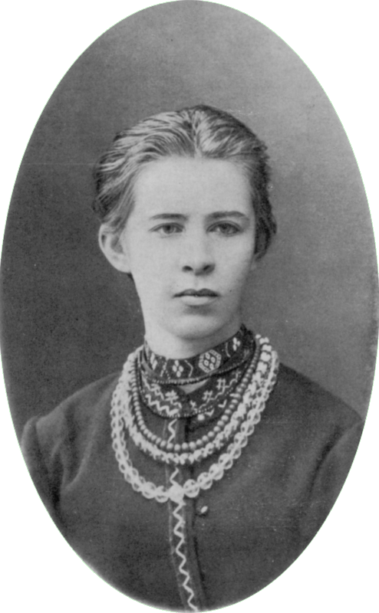
Народилася
Лариса Петрівна Косач
25 лютого 1871 року
в м.Новограді-Волинському (колишній Звягель), тепер Житомирської області

Slide 6
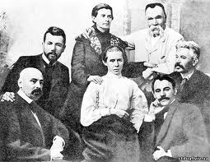
Родина була заможною й освіченою, входила до кола патріотичної української інтелігенції

Slide 7
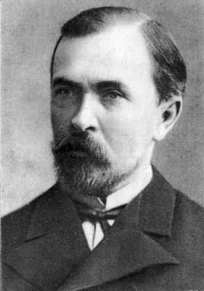
Батько, Петро Антонович, був людиною передових поглядів, закінчив правничий факультет Київського університету, захистив дисертацію й став службовцем-юристом

Slide 8
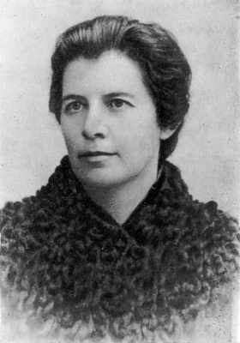
Мати, Ольга Петрівна
(більше відома під літературним псевдонімом
Олена Пчілка), була письменницею, перекладачем, активним громадським діячем

Slide 9
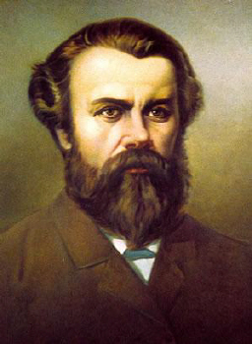
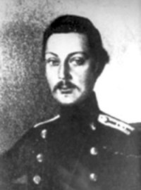
Рідний брат матері-
Михайло Петрович Драгоманов-публіцист, історик, літературознавець, фольклорист
Двоюрідний дід по материній лінії,
Яків Якимович Драгоманов, був декабристом

Slide 10
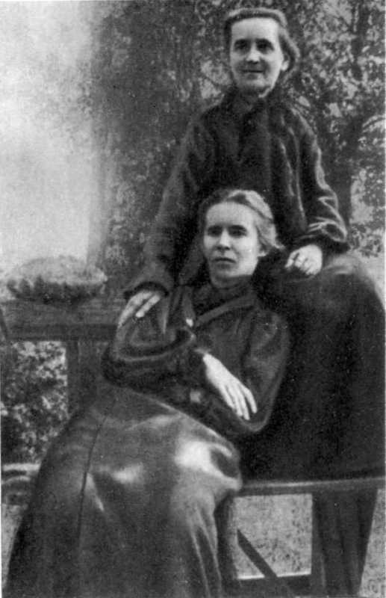
Дві сестри
Петра Антоновича – Олександра й Олена - революціонерки-народниці

Slide 11
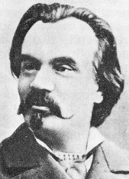
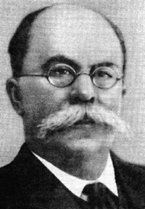
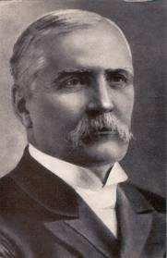
Друзі родини
Родина письменника
М.П. Старицького
Родина бібліографа, фольклориста
М. Ф. Комарова
Родина композитора
М.В. Лисенка

Slide 12
Мати
Олена Пчілка (письменниця)
Батько
Петро Антонович
(юрист)
Дядько
М. П. Драгоманов (історик, публіцист, літературознавець)
Родина та найближче оточення Лесі Українки
Тітки
Олена та Олександра Косачі
(революціонерки-народниці)
Двоюрідний дід
Я. Я. Драгоманов
(декабрист)

Slide 13
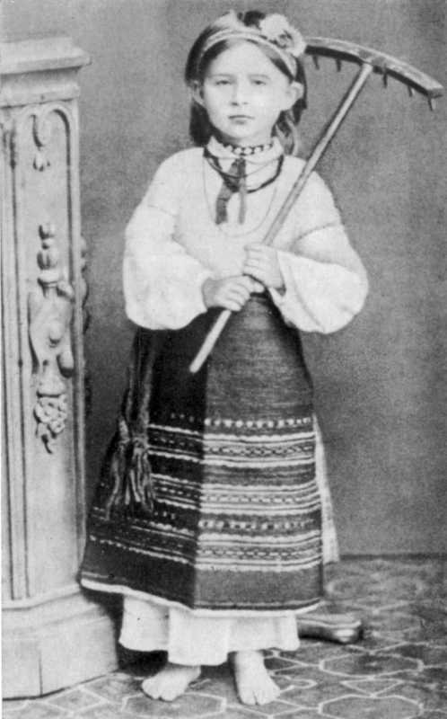
Дитинство Лесі Українки

Slide 14
У сім'ї Косачів було 6 дітей: Михайло, Лариса, Ольга, Оксана, Ізидора, Микола.
Леся Українка
Брат Михайло
Брат Микола
Сестра Ізидора
Сестра Ольга
Сестра Оксана

Slide 15
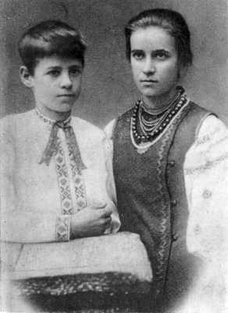
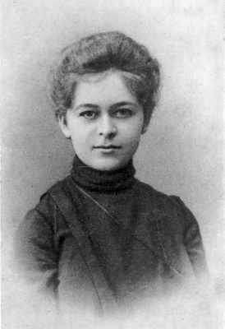
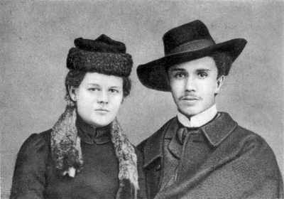

Slide 16
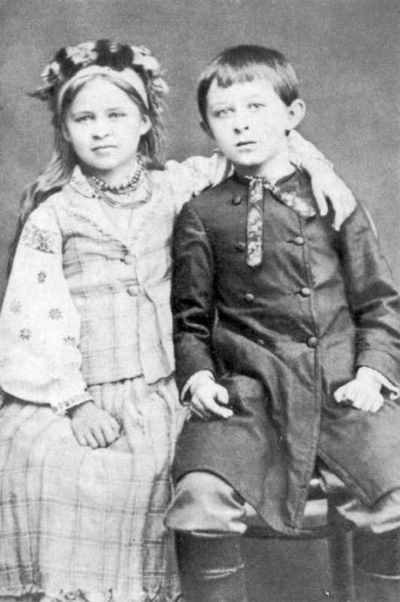
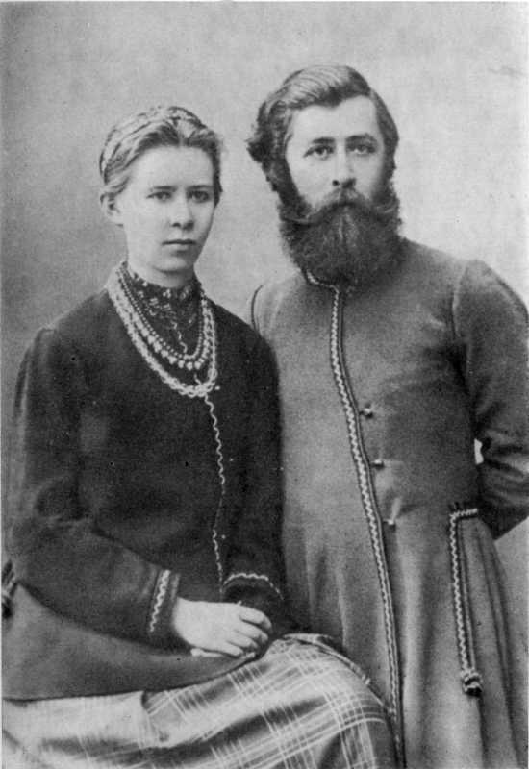
Лариса, яку всі домашні називали Лесею, була другою дитиною, на півтора року молодшою від брата Михайла. До тринадцятирічного віку вони були нерозлучні, за що їх жартома називали Мишолосіє.

Slide 17
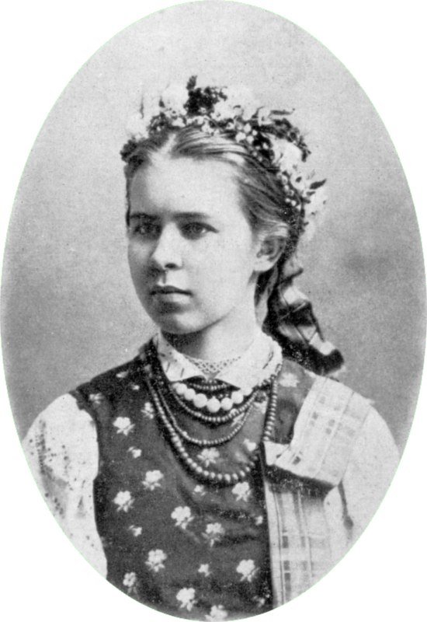
У чотири роки Леся вже уміла читати.
Улюбленими її книгами були “ Кобзар ”, оповідання Марка Вовчка, байки Леоніда Глібова, твори Миколи Гоголя, семитомник Павла Чубинського з казками, легендами й піснями, казки Андерсена, твори з грецької міфології

Slide 18
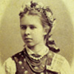
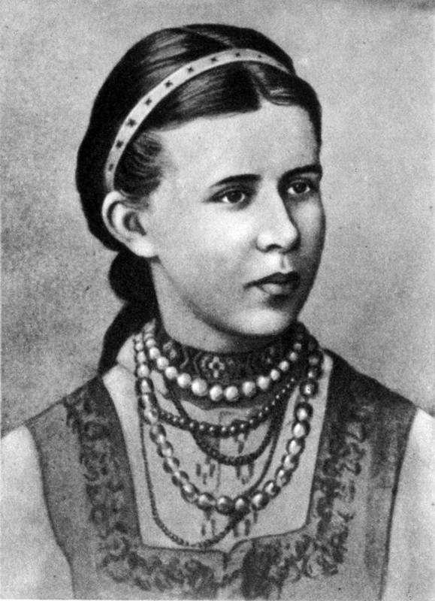
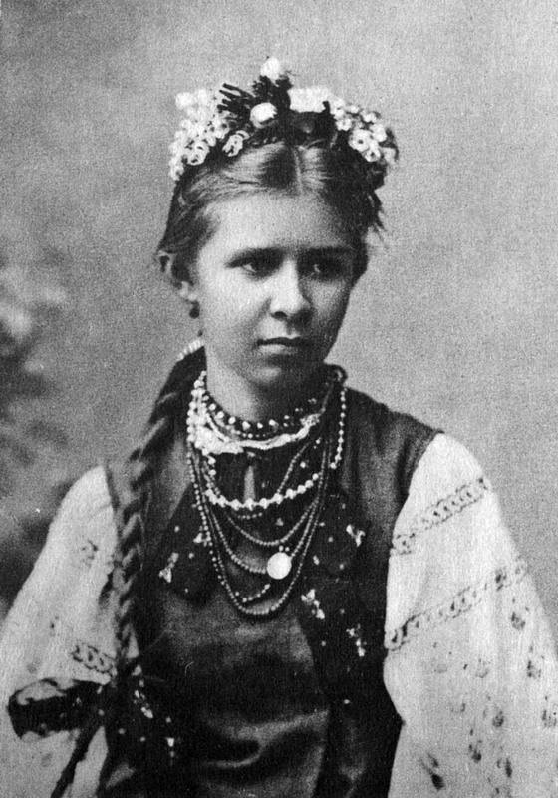
Говорила тільки українською мовою, ходила в українському вбранні, була проста, сердечна , добра. Коли хтось із дівчаток називав її «баришнею» чи «панною», одразу повторювала: «Не баришня і не панна. Просто звіть мене Лесею»

Slide 19
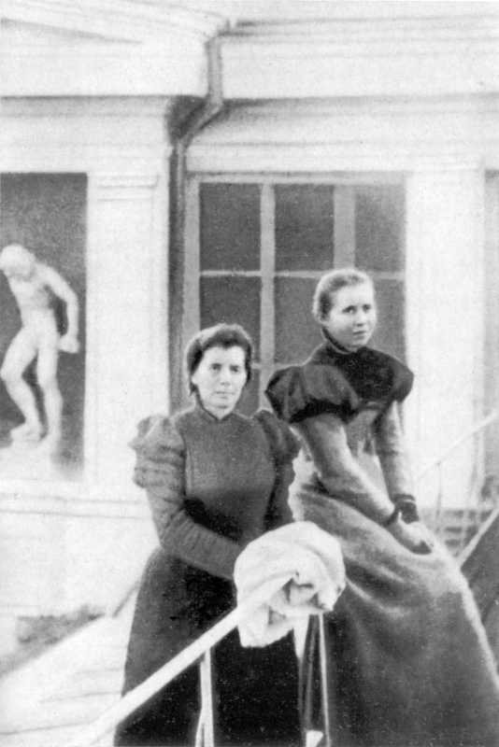
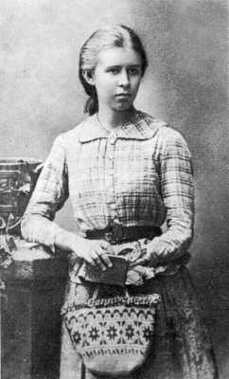
Леся жодного дня не сиділа за шкільною партою. Вчителями її спочатку були батько й мати, а потім приватні вчителі, книги й саме життя

Slide 20
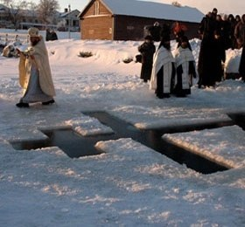
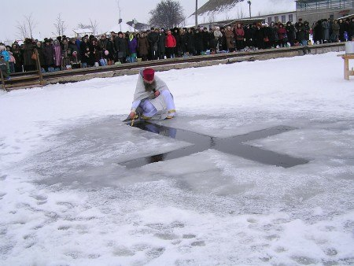
Якось на Водохреща, коли дівчинці було 10 років, вона відпросилась у батьків подивитись разом із подругою свято

Slide 21
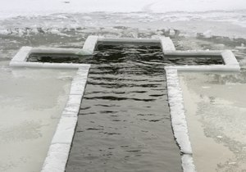
Під час обрядової процедури під вагою маси людей крига осіла, вода виступила з прорубу й поволі підтоплювала тих, хто стояв всередині. Лесині валянці промокли наскрізь, у них було повно крижаної води, що сковувала ноги

Slide 22
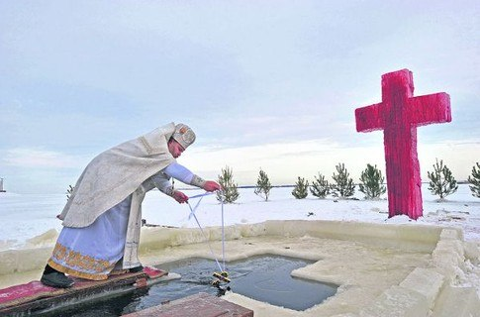
Наслідки цієї неприємної події
лягли сумним тягарем на все її життя. Незабаром у Лесі почала сильно
боліти права нога. Це був початок страшної на той час невиліковної хвороби – туберкульозу кісток, що назавжди затьмарила дитячу радість, занапастила молодість, знівечила жіноче щастя, переслідувала й
мучила до останнього подиху.
Так почалася тридцятилітня війна з хворобою. Адже туберкульоз перекинувся на легені та нирки

Slide 23
Літературне дослідження
Які риси характеру Лесі Українки проявились уже в дитинстві?
Назвіть девіз життя письменниці, який вона вклала в уста одного з героїв твору.
Зі словами якого письменника перегукується девіз життя
Лесі Українки? Пригадайте
ці слова

Slide 24
Обдарування
Лесі Українки

Slide 25
Природа щедро обдарувала Лесю Українку: дала їй добре й мужнє серце, хист до музики, малювання, вишивки, могутній поетичний талант, великі здібності до науки

Slide 26
Через тяжку хворобу руки дівчинка змушена була відмовитись від занять музикою, що, як і поезія, була її творчим покликанням. Уроки гри на фортепіано їй давала дружина Миколи Лисенка Ольга Олександрівна

Slide 27
«Мені часом здається,- писала поетеса,- що з мене вийшов би далеко кращий музикант, ніж поет, та тільки біда, що натура утяла мені кепський жарт»

Slide 28
Леся також прекрасно розумілася на малярстві, навчалася в Київській малювальній школі видатного художника Миколи Мурашка

Slide 29
Із періоду навчання в малювальній школі залишилась,на жаль, одна картина, намальована олійними фарбами, яка нагадує нам про ще одне захоплення Лесі Українки – квітникарство

Slide 30
Леся Українка навіки полюбила народні легенди , звичаї, пісні, які записувала її мати. Найбільше ж Леся згадувала з приводу фольклору
с. Жаборицю на Звягельщині , куди мама вивозила її, ще зовсім маленьку . Жаборицькі пісні, казки, повір'я,звичаї поетеса добре пам'ятала й часто згадувала

Slide 31
Із наймолодшого віку дівчинка бачила, як мама збирає народні узори, перемальовує їх. Леся дуже добре розумілася на них і майстерно виконувала українські народні вишиванки. Її сестра, Ольга Кривинюк, згадує: «Леся зовсім маленькою, в 6 років, навчилася шити й вишивати, а як їй подарували нитнички й гольника, то шанувала й пильнувала їх більше, ніж усіх забавок. І тоді вже задумала вишити батькові сорочку, що й зробила згодом»

Slide 32
Надія
Ні долі , ні волі у мене нема,
Зосталася тільки надія одна:
Надія вернутись ще раз на Вкраїну,
Поглянути ще раз на рідну країну,
Поглянути ще раз на синій Дніпро, –
Там жити чи вмерти, мені все одно;
Поглянути ще раз на степ, могилки,
Востаннє згадати палкії гадки…
Ні долі, ні волі у мене нема,
Зосталася тільки надія одна

Slide 33
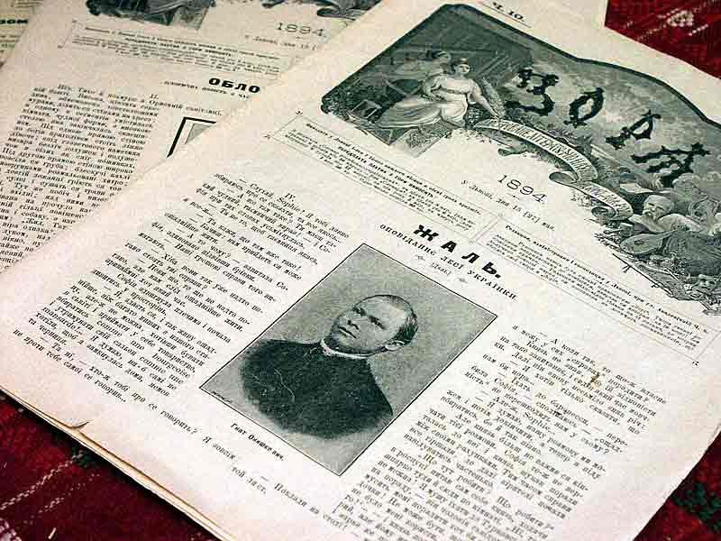
У 1884 році у львівському журналі «Зоря» з'явилась перша публікація Лесі – вірш «Конвалія»

Slide 34
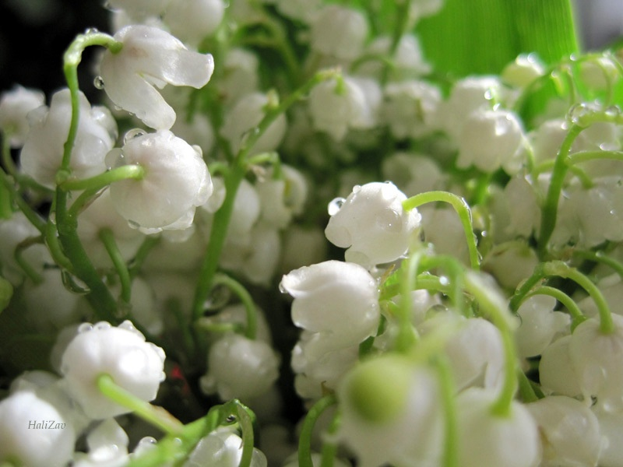
Конвалія
Росла в гаю конвалія
Під дубом високим,
Захищалась від негоди
Під віттям широким.
Та недовго навтішалась
Конвалія біла, –
І їй рука чоловіча
Віку вкоротила.
Ой понесли конвалію
У високу залу,
Понесла її з собою
Панночка до балу.
Ой на балі веселая
Музиченька грає,
Конвалії та музика
Бідне серце крає.
То ж панночка в веселому
Вальсі закрутилась,
А в конвалії головка
Пов’яла, схилилась.
Промовила конвалія:
«Прощай, гаю милий!
І ти, дубе мій високий,
Друже мій єдиний!»
Та й замовкла. Байдужою
Панночка рукою
Тую квіточку зів’ялу
Кинула додолу.
Може, й тобі, моя панно,
Колись доведеться
Згадать тую конвалію,
Як щастя минеться.
Недовго й ти, моя панно,
Будеш утішатись
Та по балах у веселих
Таночках звиватись.
Може, колись оцей милий,
Що так любить дуже,
Тебе, квіточку зів’ялу,
Залишить байдуже!..

Slide 35
За ініціативи М.Старицького та М.Лисенка в Києві був організований літературний гурток «Плеяда».
Леся Українка, як один із керівників гуртка, багато зробила у справі організації перекладів творів світової літератури,адже знала більше 10 мов, які вивчила самотужки

Slide 36
Одночасно з віршами писала оповідання, драматичні твори, публіцистичні та літературознавчі праці. У 19 років для своєї молодшої сестри написала підручник «Стародавня історія східних народів»

Slide 37
У 1893р. у Львові за допомогою І.Франка виходить перша збірка віршів письменниці «На крилах пісень». На крилах своєї музи понесла Леся українську поезію у широкий світ

Slide 38
Отже, мріяла стати художником,бо гарно малювала; музикантом,бо мала хист до музики. І не знала дівчинка, що в серці вже поселилась Муза, що її творам судилося стати в майбутньому окрасою української літератури

Slide 39
Ґронування
Обдарування Лесі Українки

Slide 40
Обдарування Лесі Українки
Письменниця
Музикант
Художник
Майстер шиття і вишивання
Драматург
Фольклорист
Автор навчальної літератури
Перекладач
Керівник гуртка “Плеяда”
Автор публіцистичних праць

Slide 41
КОХАННЯ В ЖИТТІ
ЛЕСІ УКРАЇНКИ

Slide 42
Для письменників кохання – наче світло в кінці тунелю: без нього життя перетворюється на темряву, бруд та вічні пошуки себе. Тому творчість будь-якого поета чи прозаїка – це передусім історія його кохання, зрад, інтриг і пристрастей. Такі історії не схожі між собою, кожна має свою родзинку та особливе значення, і в тому, мабуть, головна принада любові.

Slide 43
Любов може бути чудовою поемою, що люди потім перечитують у спогадах, без болю, без прикрого почуття.
Леся Українка

Slide 44
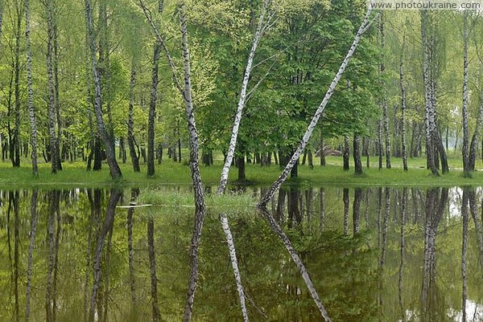
МАКСИМ СЛАВИНСЬКИЙ
У чарівному куточку Полісся, серед замріяних верб на березі спокійного озерця, прийшло до юної поетеси перше
почуття.

Slide 45
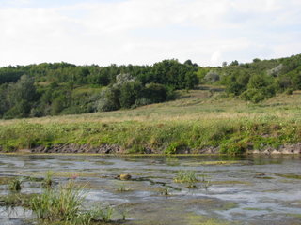
То було перше, ще дівоче кохання волинянки. З іменем Максима пов’язано чимало перлин Лесиної інтимної лірики: «Горить моє серце», «Стояла я і слухала весну», «Хотіла б я піснею стати», «Сон літньої ночі»…

Slide 46
Нестор Гамбарашвілі
Нестор Гамбарашвілі був ровесником Лариси Косач. За участь у студентському русі в 1894 р. його виключили з Московського університету. Нестор продовжив навчання в Києві. У 1895-му разом із ще одним студентом, Сергієм Френкелем, знімав кімнату в Косачів.

Slide 47
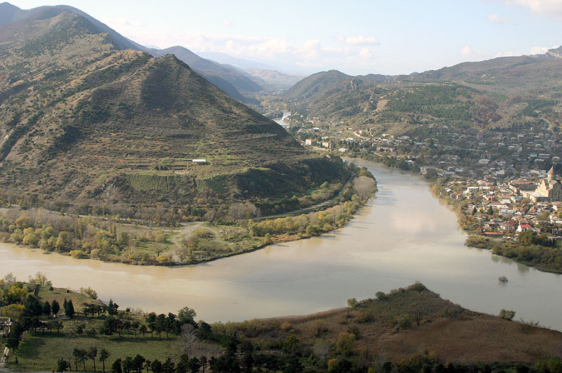
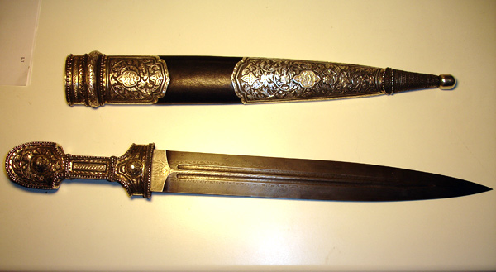
Грузія викликала в дівчини щирий інтерес: її захоплювала сила духу народу, який усім лихоліттям протиставив свою мужність та доблесть і зумів зберегти себе.
Розмови про Грузію будили думки про долю рідного краю.

Slide 48
Протягом літа вони писали одне одному. Проте всі Лесині листи згодом зникнуть без сліду у вихорі громадянської війни.
1897 рік почався для неї різким загостренням хвороби. Боротися з недугою подалася в Ялту. Там, отримавши якось чергового листа від матері, дізналася про одруження Нестора Гамбарашвілі. «Дуже сумно мені те, що ти пишеш мені про Гамбарова... Привітай його від мене, як побачиш, конечне, скажи, що я часто згадую його, а що я йому не пишу, то се, певне, його не здивує...»

Slide 49
Сергій Мержинський
Познайомилися вони влітку 1897-го в Ялті. Лесю мучив туберкульоз кісток, Мержинського - сухоти. Він приїхав із Мінська: служить там на залізниці; соціал-демократ.
Мержинський був професійним революціонером. У його рисах і духовній поставі було щось чаруюче: "тонке скорботне лице", "прекрасний, тонкий, обрамований чорною бородою профіль, з блідим матовим, що часто палало нездоровим рум'янцем, лицем, з чорною хвилястою шевелюрою".

Slide 50
"Твої листи завжди пахнуть зів'ялими трояндами, мій бідний, зів'ялий квіте! Легкі, тонкі пахощі, мов спогад про якусь любу, минулу мрію. І ніщо так не вражає тепер мого серця, як сії пахощі, тонко, легко, але невідмінно, невідборенно, нагадують вони мені про те, що моє серце віщує і чому я вірити не хочу, не можу. Мій друже, любий мій друже, створений для мене. Як можна, щоб я жила сама, тепер, коли я знаю інше життя?"

Slide 51
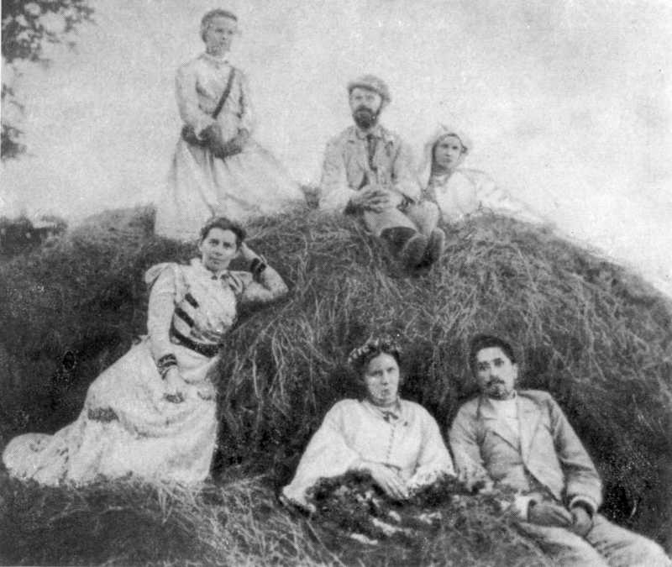
Сергій Мержинський та Леся Українка в родині Косачів

Slide 52
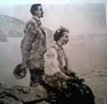
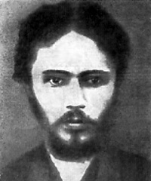
Не хотіла вірити, що Сергій (30-літній!) помирає. Згадувала зустрічі з ним - у Криму, в Гадячі, Києві, на хуторі Зелений Гай, де якось разом фотографувалися... Кілька разів бачилися в Мінську...
Але зустрічі ті були короткі і обривалися, як нескінчена розмова.

Slide 53
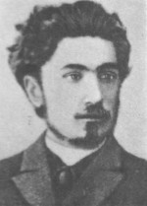
Все, все покинуть,
до тебе полинуть,
Мій ти єдиний,
мій зламаний квіте!
Все, все покинуть,
з тобою загинуть,
То було б щастя,
мій згублений світе!
Стать над тобою
і кликнуть до бою
Злую мару,
що тебе забирає,
Взять тебе в бою
чи вмерти з тобою,
З нами хай щастя і горе вмирає.
Сергія Мержинського не стало 3 березня 1901 року.

Slide 54
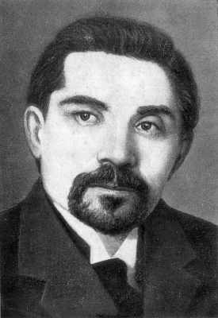
Климент Васильович Квітка
У 1907 р. поетеса знову повернулася до Криму, щоб лікувати свого друга Климента Васильовича Квітку. Згодом він стане її чоловіком. Климент був молодший від Лесі на 9 років. «Справа скінчена — ми звінчалися, — пише поетеса у листі до рідні. — Знайшли такого попа, що сам порадив коротший спосіб без оглашеній... Ми не запрошували нікого, крім свідків... Сподіваюсь, що тепер матимемо спокій хоч від людей... все гаразд, ніхто нас нічим не мучить, і ми собі збираємось у Крим».

Slide 55
Будинок в Балаклаві, де мешкала Леся Українка

Slide 56
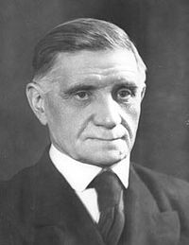
Климент Васильович Квітка кохав, високо цінував і надійно підтримував Лесю.
Через усе життя проніс Климент Квітка любов до Лесі Українки, не бажаючи поєднувати свою долю ні з ким іншим. Так і залишився вірним коханій дружині аж до самої смерті

Slide 57
Вшанування пам'яті Лесі Українки

Slide 58
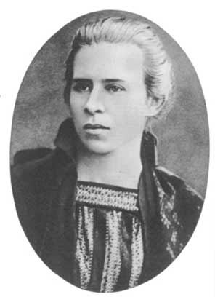
Світ опускався на коліна,
Камінний, він хилився ниць,
І прилітала Україна
До мертвих Лесиних зіниць.
Над всі недолі та потали
Над страти всі та над бої
Безсмертя Лесине вростало
В народ, що народив її.
І квола, невисока жінка
Лице підводила бліде.
Народжувалась Україна
Для світу, що над смерть гряде
В. Коротич

Slide 59
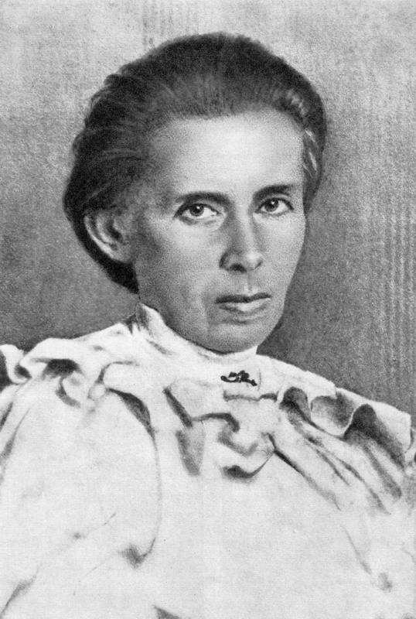
Кажуть, її бачили згорблену і самотню, сірим туманом закутану в останній її приїзд до Києва у 1913 році. Вона налягала всім своїм тілом худеньким на одну ногу, перевалювалась, ледве трималась за рятівну палицю. Тільки дивовижно великі очі світили на все лице, бездонні горе-очі, йшло цих двоє очей, несли вони вимучене тортурами хвороб стражденне тіло.
І. Драч

Slide 60
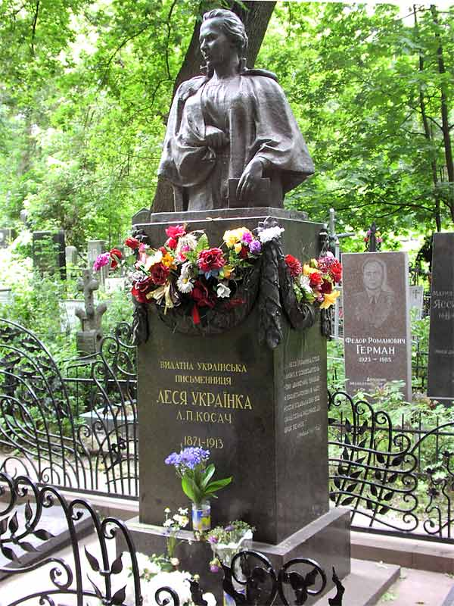
1 серпня 1913 року
Леся Українка померла у Грузії, в містечку Сурамі, а похована в Києві на Байковому цвинтарі

Slide 61
Вшанування пам'яті Лесі Українки
Іменем Лесі Українки названі бульвар, площа, театр, центральна публічна бібліотека для дорослих в Києві
Її ім'я носять вулиця, парк, університет і музей археології в Луцьку, а також велика кількість площ, вулиць, театрів, установ та підприємств в Україні
На її честь названо астероїд 2616 Леся

Slide 62
Вшанування пам'яті Лесі Українки
У багатьох містах, де побувала поетеса, відкрито музеї:
Київ Сурамі
Музеї Лесі Українки
Новоград – Волинський с. Колодяжне Ялта

Slide 63
Вшанування пам'яті Лесі Українки
Київ

Slide 64
Вшанування пам'яті Лесі Українки
Новоград – Волинський

Slide 65
Вшанування пам'яті Лесі Українки
Ялта

Slide 66
Вшанування пам'яті Лесі Українки
Сурамі

Slide 67
Вшанування пам'яті Лесі Українки
с. Колодяжне

Slide 68
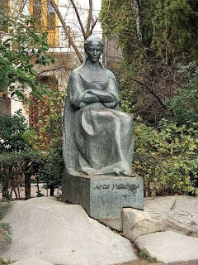
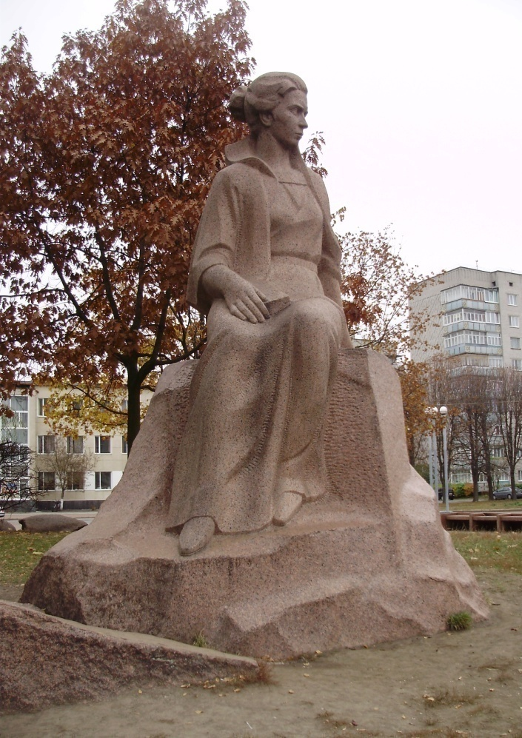
Вшанування пам'яті Лесі Українки
Київ
Ялта
Новоград – Волинський

Slide 69
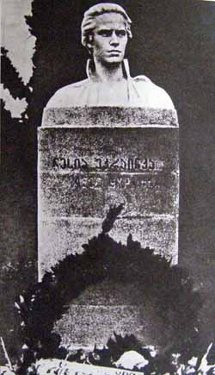
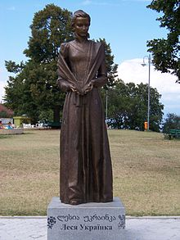
Вшанування пам'яті Лесі Українки
Сурамі
Батумі
Телаві

Slide 70
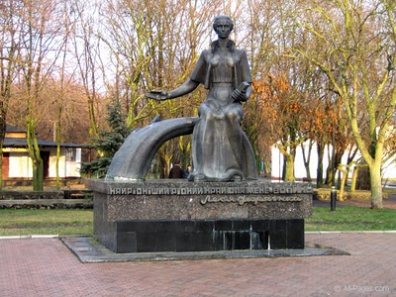
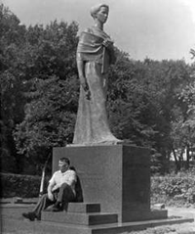
Вшанування пам'яті Лесі Українки
Ковель
Клівленд (США)
Торонто (Канада)

Slide 71
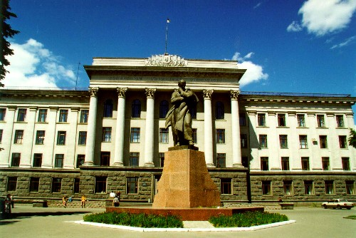
Науково-дослідний інститут
Лесі Українки

Slide 72
Під час проведення проекту «Великі українці»
Леся Українка стала єдиною жінкою, яка увійшла у десятку найвидатніших, посівши почесне місце поряд із Т. Г. Шевченком та І. Я. Франком

Slide 73
Образ Лесі Українки використано на банкнотах 2001 та 2007 р. номіналом 200 грн., а також на марках СРСР та України
Банкнота 2001 р.
Банкнота 2007 р.
Марка СРСР
Марка України

Slide 74
Вшанування пам'яті Лесі Українки
Їй присвячено художній фільм М. Мащенка
«Іду до тебе» 1972 р.,
Науково-популярні картини:
«Леся Українка» 1957 р.,
«Леся Українка» 1969 р.,
Документальну стрічку
«Леся Українка» 1971 р.

Slide 75
Вшанування пам'яті Лесі Українки
Життя, думки й ідеї письменниці – поза часом, вони є і будуть актуальними для всіх наступників, бо в них – загальнолюдське гуманістичне начало, власне, те, що в серці «не вмирає» - честь, гідність, щирість, любов

Slide 76
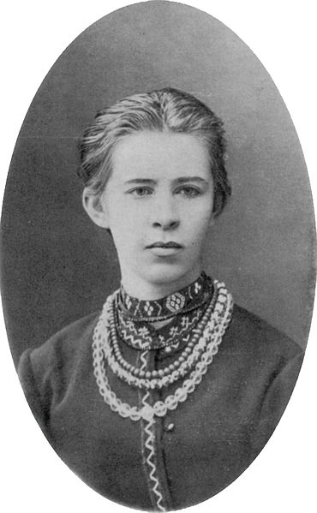
Видатні поети ніколи не залишають нас :
Вони відходять у безсмертя.
Не стерлась райдужна сторінка,
Не вмерла пісня лісова.
Безсмертна Леся Українка
Була і є, повік жива!
О. Журлива

Slide 77
Літературний диктант
1. Місто, в якому народилась Леся Українка
2. Ім'я матері письменниці
3. Кількість дітей у сім'ї Косачів
4. У скільки років дівчинка навчилася читати?
5. Назва першого вірша Лесі
6. Хто вперше підписав вірш поетеси псевдонімом
« Леся Українка»?
7. Назва поезії, вперше опублікованої у
Львівському журналі « Зоря»
8. Керівником якого літературного гуртка
була Леся Українка?
9. У скільки років письменниця написала
для своєї молодшої сестри підручник?
10. Назва першої збірки поезій Лесі Українки
11. Номер астероїда, названого на честь
видатної поетеси
12. У якій країні перестало битися серце видатної українки?

Slide 78
Літературний диктант (відповіді)
Новоград-Волинський
Ольга
Шість
Чотири
‹‹Надія››
Мати
‹‹Конвалія››
‹‹Плеяда››
Дев’ятнадцять
‹‹На крилах пісень››
2616
Грузія

Slide 79
Незакінчене речення
Я не знав, а тепер знаю…
Найбільше мене вразило те, що…

Slide 80
Домашнє завдання
І. Опрацювати статтю підручника
«Леся Українка. Життєвий шлях письменниці.»
ІІ. Написати твір – роздум
« Поетеса, що йшла
сходами гігантів»

Slide 81
Хотіла б я піснею стати

Slide 82
У сюю хвилину ясну

Slide 83
Щоб вільно по світі літати

Slide 84
Щоб вітер розносив луну

Slide 85
Щоб геть аж під яснії зорі

Slide 86
Полинути співом дзвінким

Slide 87
Упасти на хвилі прозорі

Slide 88
Буяти над морем хибким

Slide 89
Піснею стати

Slide 90
Хотіла б я

Slide 91
По світі літати

Slide 92
Хотіла б я

Slide 93
Піснею стати

Slide 94
Хотіла б я

Slide 95
По світі літати

Slide 96
Хотіла б я

Slide 98
Лунали б тоді мої мрії

Slide 99
І щастя моє таємне

Slide 100
Ясніші, ніж зорі яснії

Slide 101
Гучніше, ніж море гучне

Slide 102
Хотіла б я піснею стати

Slide 103
У сюю хвилину ясну

Slide 104
Щоб вільно по світі літати

Slide 105
Щоб вітер розносив луну

Slide 106
Піснею стати

Slide 107
Хотіла б я

Slide 108
По світі літати

Slide 109
Хотіла б я

Slide 110
Піснею стати

Slide 111
Хотіла б я

Slide 112
По світі літати

